Slide 1
СЛОМ ПРВОГ СРПСКОГ УСТАНКА

Slide 2
Улазак Русије у рат је омогућило да Србија добије савезника против Турске.
Срби охрабрени великим победама, почели су борбе за ослобођење Београда. Карађорђе је наредио напад половином децембра. Београд је почетком 1807. године ослобођен. Цео Београдски пашалук је до фебруара ослобођен.
Срби односе победе у биткама на Штубику и Малајници.
Због примирија Русије и Турске 1808. је била једина година која је протекла без рата.
Карађорђе је 1809. године обновио борбе против Османлија.

Slide 3
Преломна година је била 1809. година.
Долази до битке на Чегру (Ниш) маја 1809. године. Устанике је предводио Стеван Синђелић. Српска војска је доживела пораз и Турци су од српских глава сазидали Ћеле-кулу (кула од лобања).
Ратна 1810. и 1811. година су протекле у припремама, јер су чекали Русију. Међутим, Наполеон напада Русију и она склапа мир са Турском 28. 05. 1812. године у Букурешту.
Осма тачка мира се односила на Србе. Србија је постала привилегована област Турског царства и раја добила амнестију због учешћа у рату. Срби су ово доживели мир као издају од Русије и одлучили да наставе рат.

Slide 4
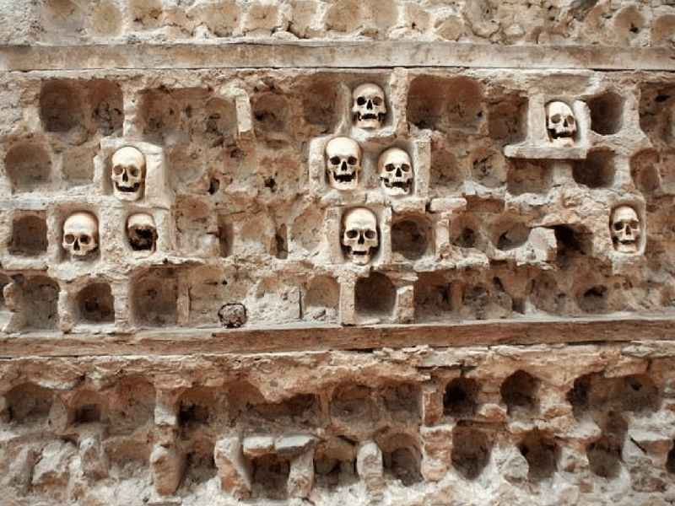

Slide 5
Турци су сада могли да се фокусирају на гушење српског устанка.
Почео је 1813. године напад из три правца под командом везира Хуршид-паше. Упркос херојском отпору, турска војска је однела неколико победа код Неготина, где је страдао хајдук Вељко Петровић. Долази до пада Шапца и Београда, а то доводи до слома устанка.
Велики број Срба напушта Београдски пашалук и одлази на територију Хабзбуршке монархије. Један од ретких који није отишао у Аустрију је био војвода Милош Обреновић.
Након пропасти устанка у Београдском пашалуку је заведена страховлада.

